Slide 1
AYO KE PERPUSTAKAAN
Perpustakaan Sekolah Menengah Atas Plus Al-Wahid
Oleh: Ghina Nurhasina Ihsan (044623293)

Slide 2
Mengenal Perpustakaan
Perpustakaan adalah sebuah tempat yang menyediakan akses dalam berbagai bahan bacaan dan sumber daya informasi. Layanan perpustakaan sangat penting dalam memperluas pengetahuan dan meningkatkan keterampilan.

Slide 3
Tenaga Pengelola Perpustakaan
Kepala Perpustakaan Cecep Ahmad Santosa, S.S.
Staf
Staf
Yuyum Sumiawati
Mumtazah Akhtar

Slide 4
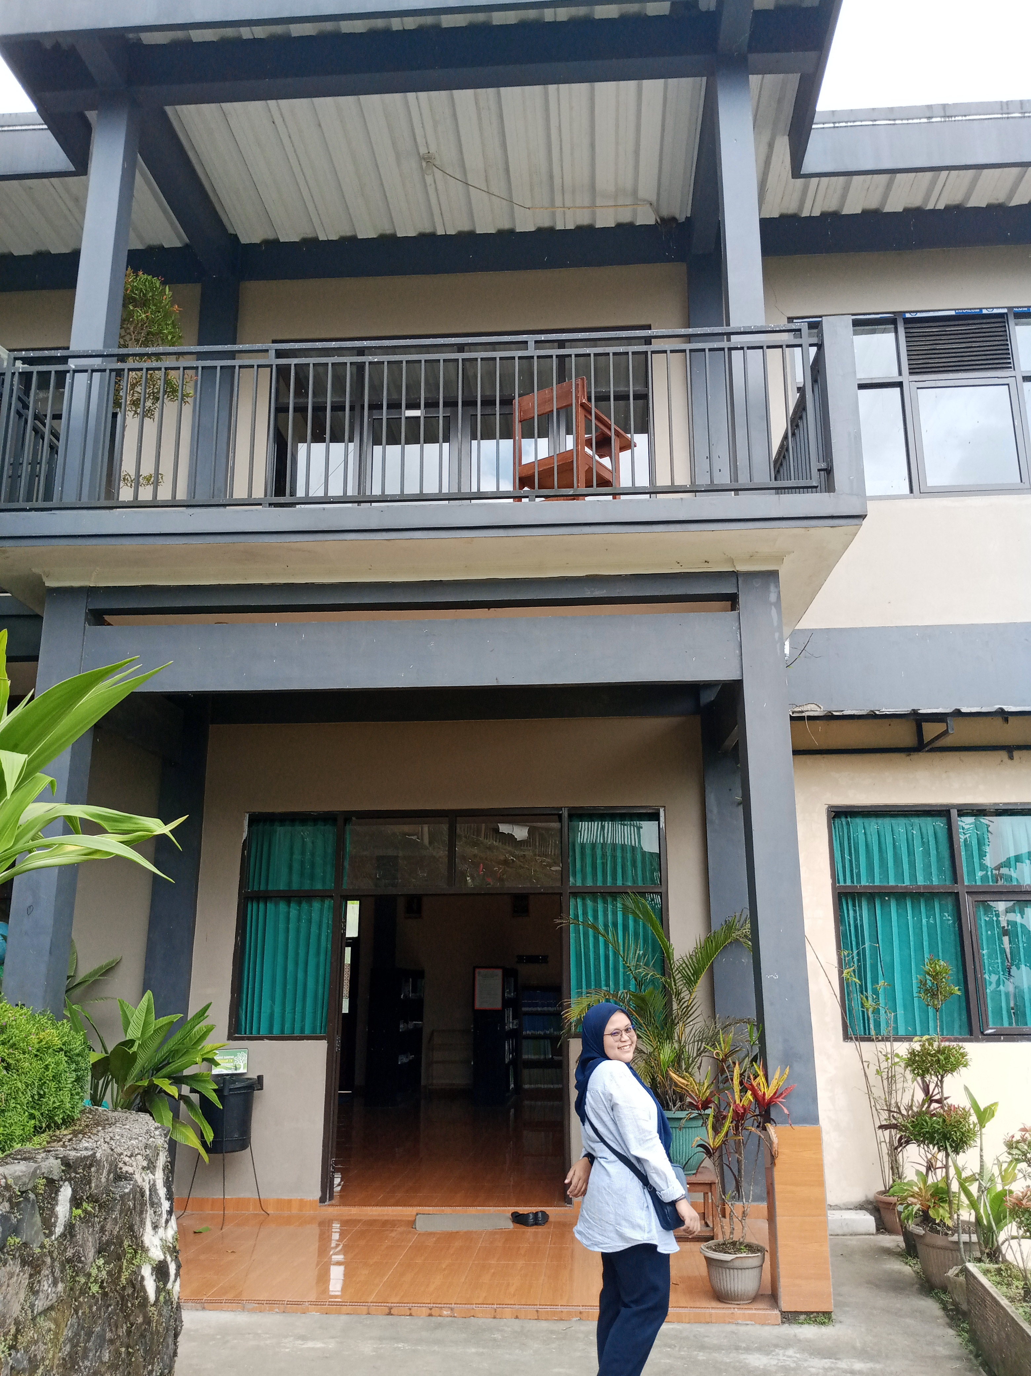
Bagaimana Menjadi Anggota Perpustakaan?
Seluruh siswa, guru dan staf yang ada di sekolah sudah otomatis menjadi anggota perpustakaan. Saat mengunjungi perpustakaan, cukup menunjukkan kartu identitas yang sudah berisi nomor unik dan barcode untuk kemudian di scan oleh pengelola perpustakaan sebagai data kunjungan perpustakaan.

Slide 5
Layanan Perpustakaan
Peminjaman Buku
Akses Internet & Komputer
Tempat Belajar
Peminjaman buku menjadi salah satu layanan utama dari perpustakaan. Seluruh siswa atau pengguna perpustakaan dapat meminjam buku maksimal 7 hari.
Perpustakaan menyediakan akses internet dan komputer yang dapat digunakan untuk membaca atau mencari referensi lain dalam bentuk digital.
Perpustakaan dapat digunakan sebagai tempat belajar bagi siswa.

Slide 6
Kegiatan Perpustakaan
1
Sayembara Membuat Karya Tulis
Kegiatan ini rutin dilaksanakan pada Bulan Bahasa.
2
Bedah Buku
Kegiatan bedah buku biasa dilaksanakan dengan mengundang penulis buku yang dibedah.
3
Reward
Reward diberikan sebagai apresiasi perpustakaan kepada pengguna yang sering berkunjung, ataupun pengguna yang banyak membaca koleksi buku di perpustakaan.

Slide 7
Kondisi Aktual Perpustakaan
Ruang Perpustakaan
Koleksi Perpustakaan
Koleksi Audio/Video
Alat Peraga
Lain-Lain
Luas 12 x 8 m = 96m²
Buku paket & non paket 601 judul
TV, CD, DVD, Kaset.
Globe, Peta
ATK, Loker Arsip, dan lain-lain

Slide 8
Grafik Pengunjung Perpustakaan Bulan Januari Tahun Pelajaran 2022/2023

Slide 9
Grafik Peminjaman Buku Perpustakaan Bulan Januari Tahun Pelajaran 2022/2023

Slide 10
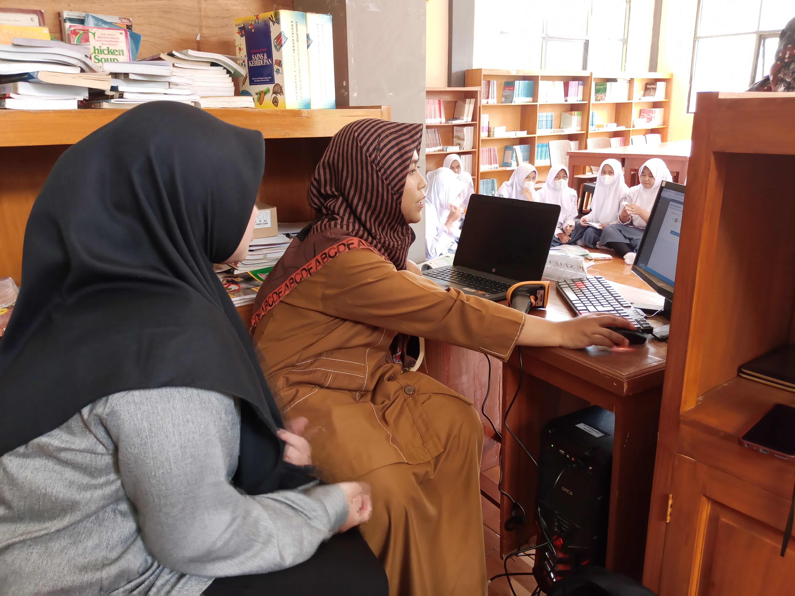
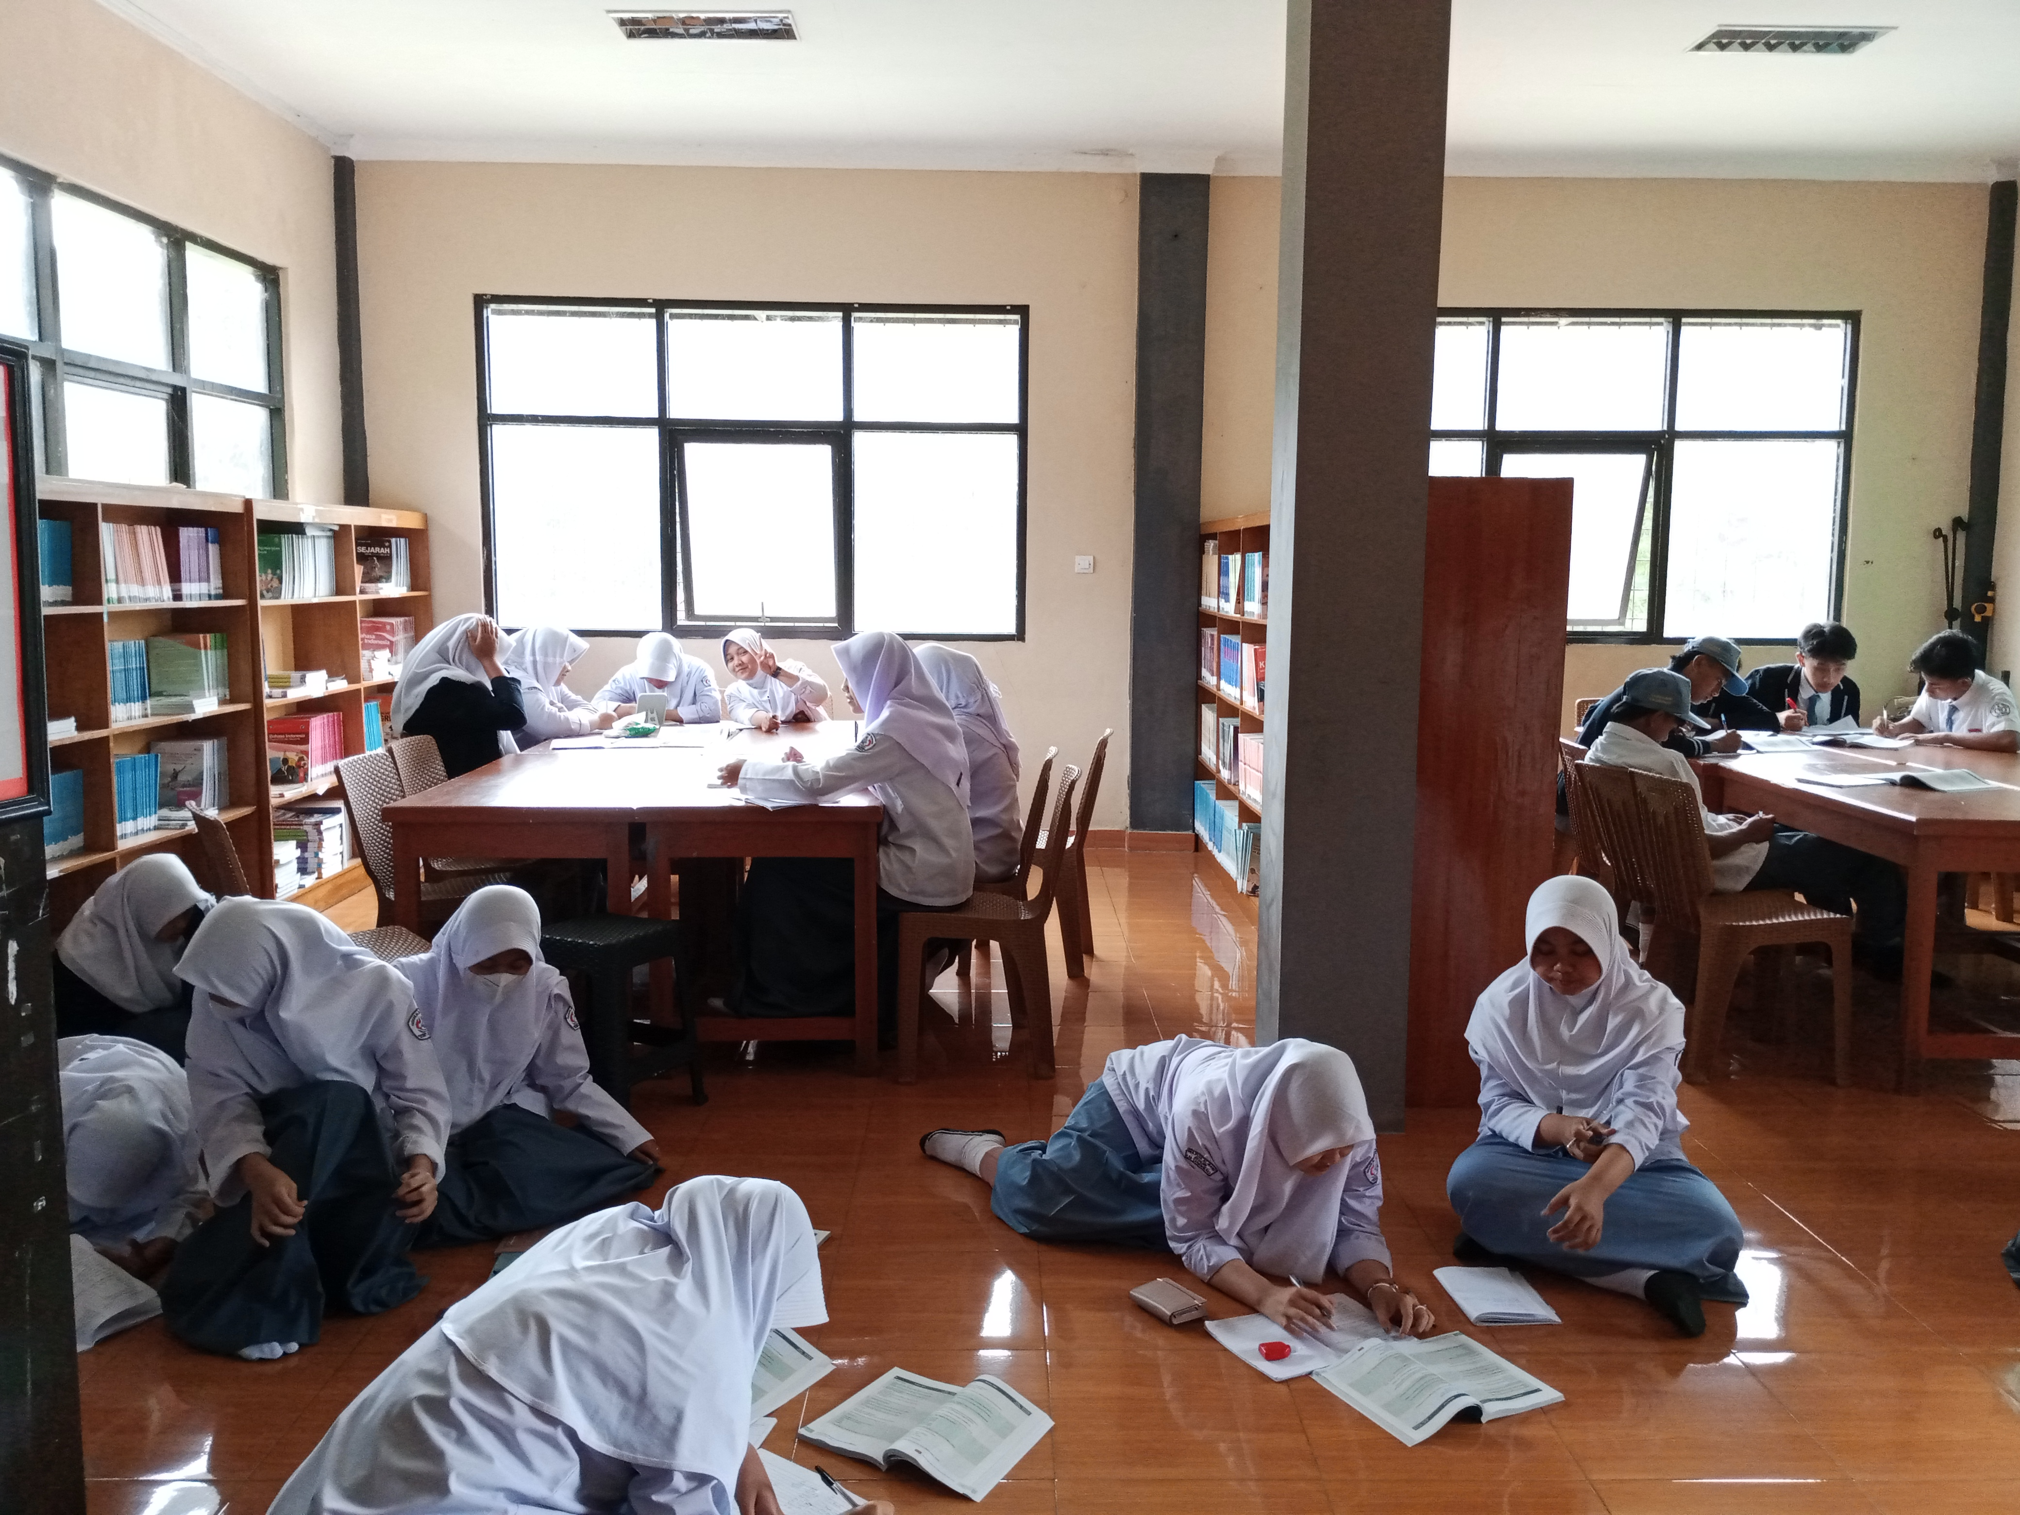
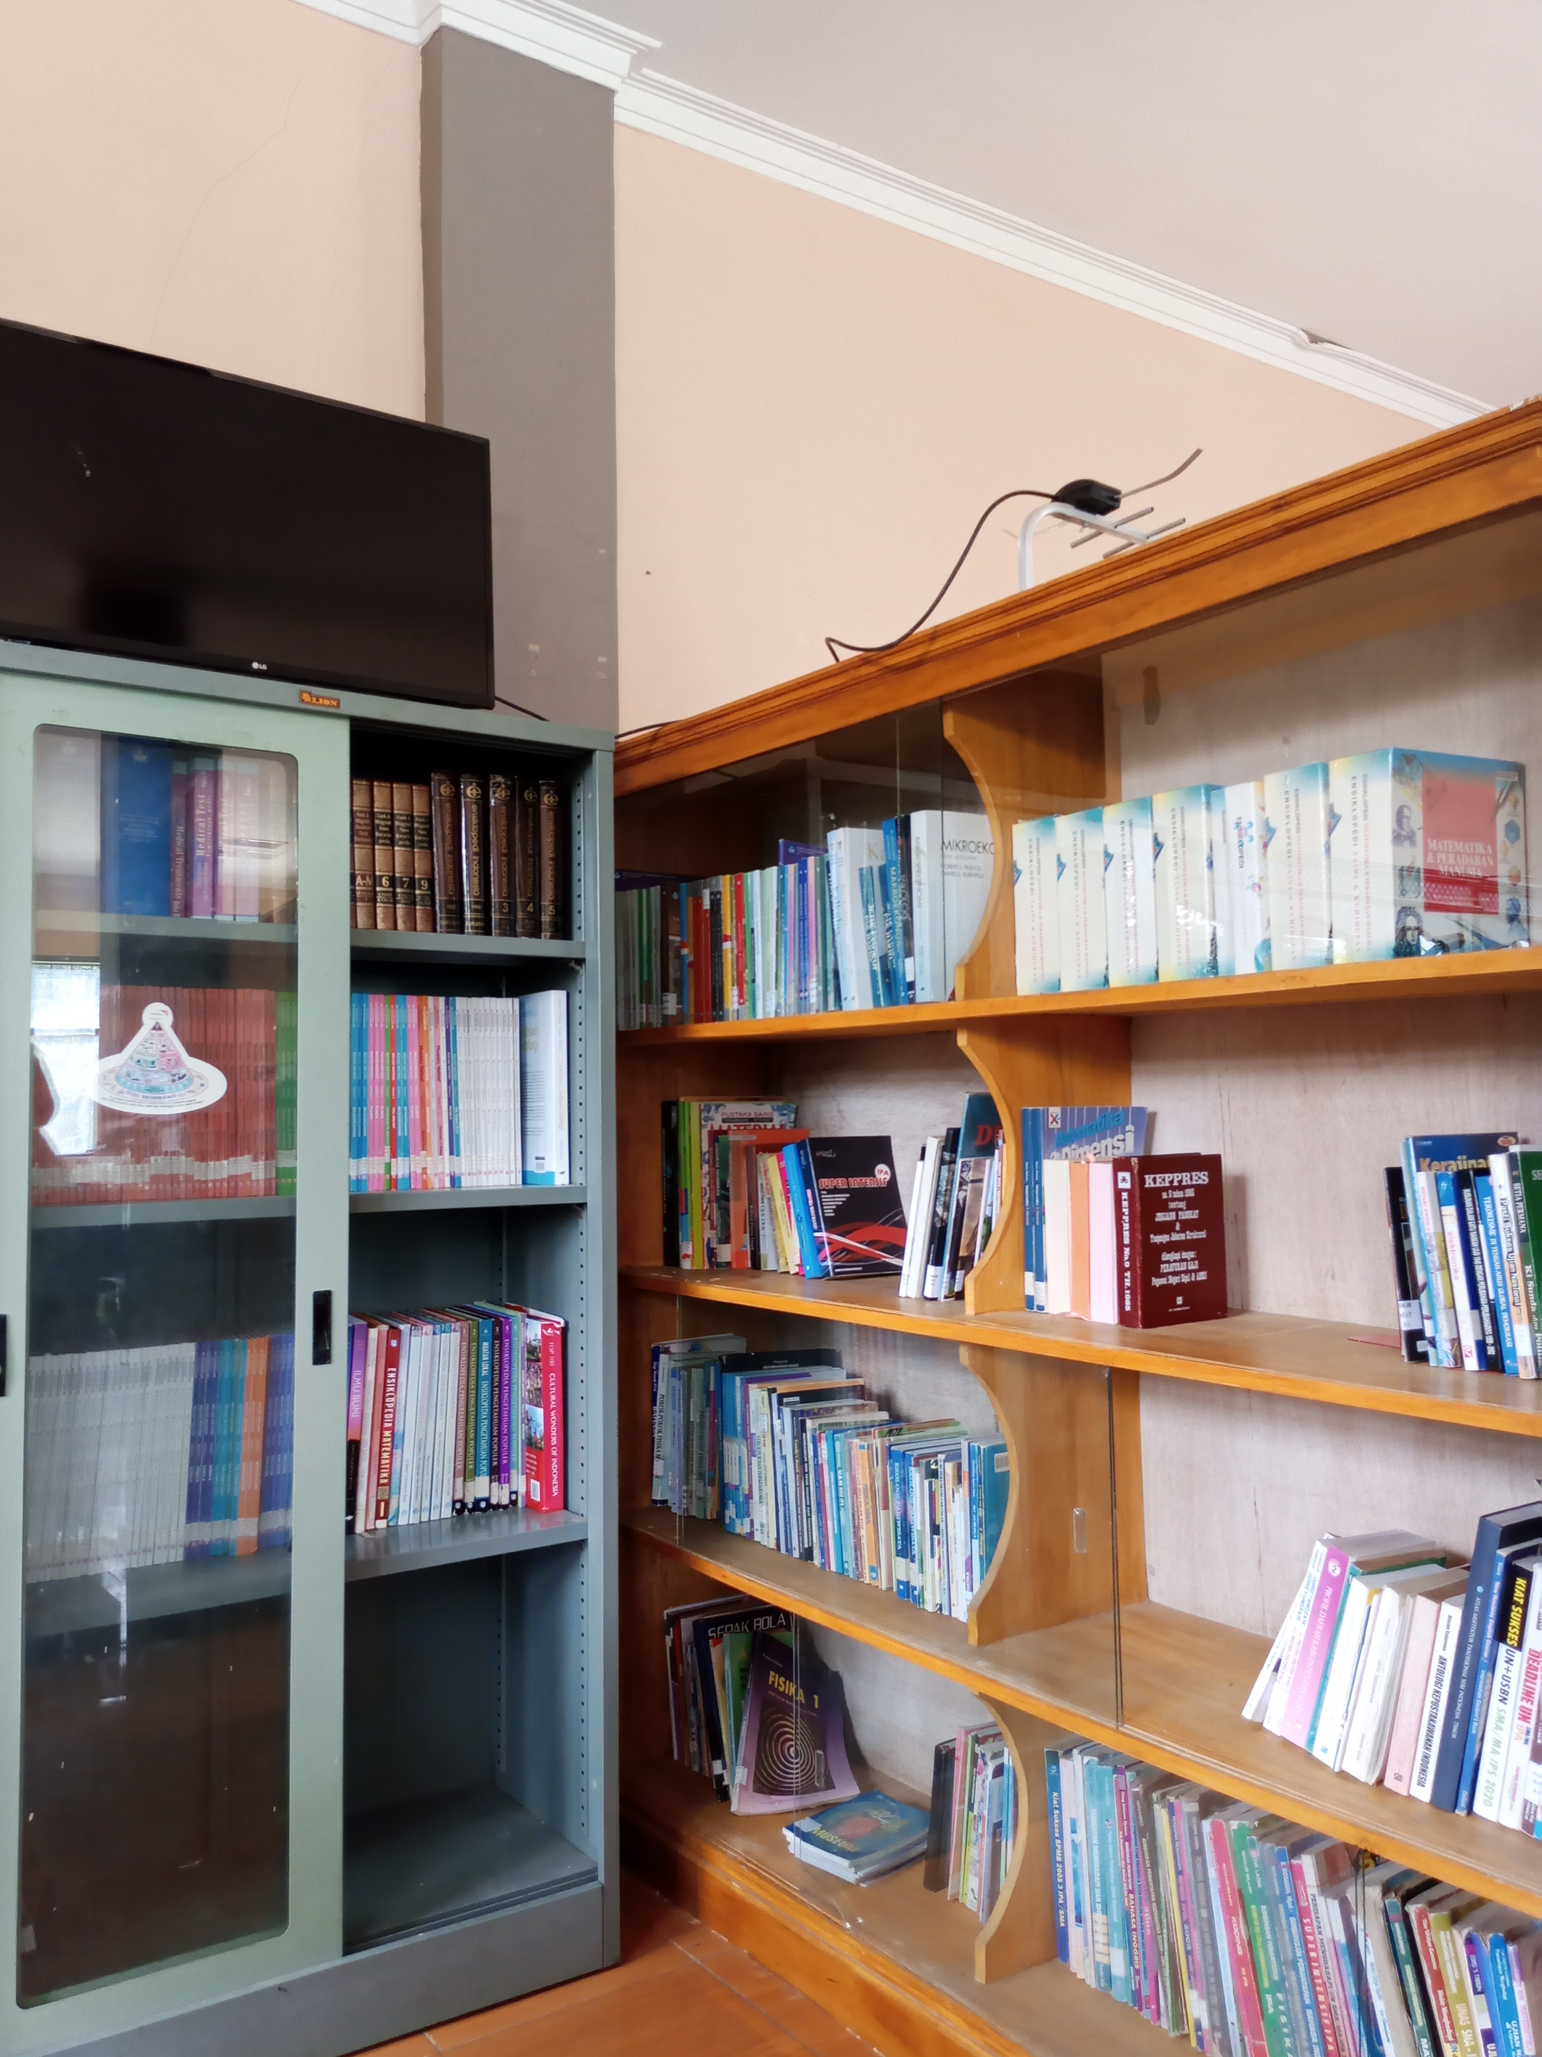
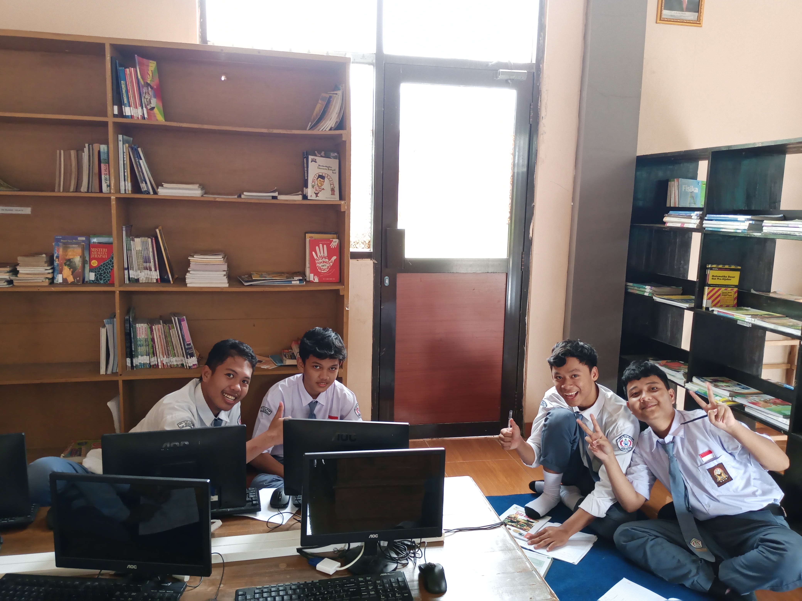
Tampak Dalam Perpustakaan

Slide 11
Ayo kunjungi perpustakaan ! Dan temukan petualangan baru dalam setiap halaman buku !
Perpustakaan adalah tempat di mana cerita dan ilmu pengetahuan menunggu untuk dihidupkan.

Slide 12
TERIMA KASIH

